Slide 1
КРУГЛЫЙ СТОЛ
АКТУАЛЬНЫЕ ВОПРОСЫ ВЗАИМОДЕЙСТВИЯ
И РАЗВИТИЯ В СОВРЕМЕННОМ МИРЕ
НЕИЗУЧЕННЫЕ ПОДХОДЫ К РАЗВИТИЮ КРОСС-КУЛЬТУРНЫХ КОМПЕТЕНЦИЙ

Slide 2
«Попали на необитаемый остров русский, американец и француз…»
Антон Гуменский, 2019

Slide 3
Если не анекдот, то что?
Другой
Рефлексия
Эдвард Саид. Ориентализм. 1978
«Вы ведь не отрицаете тот факт, что восточная культура более жестокая?»
Статьи в Википедии
Фильмы
Жизнь интереснее вымысла

Slide 4
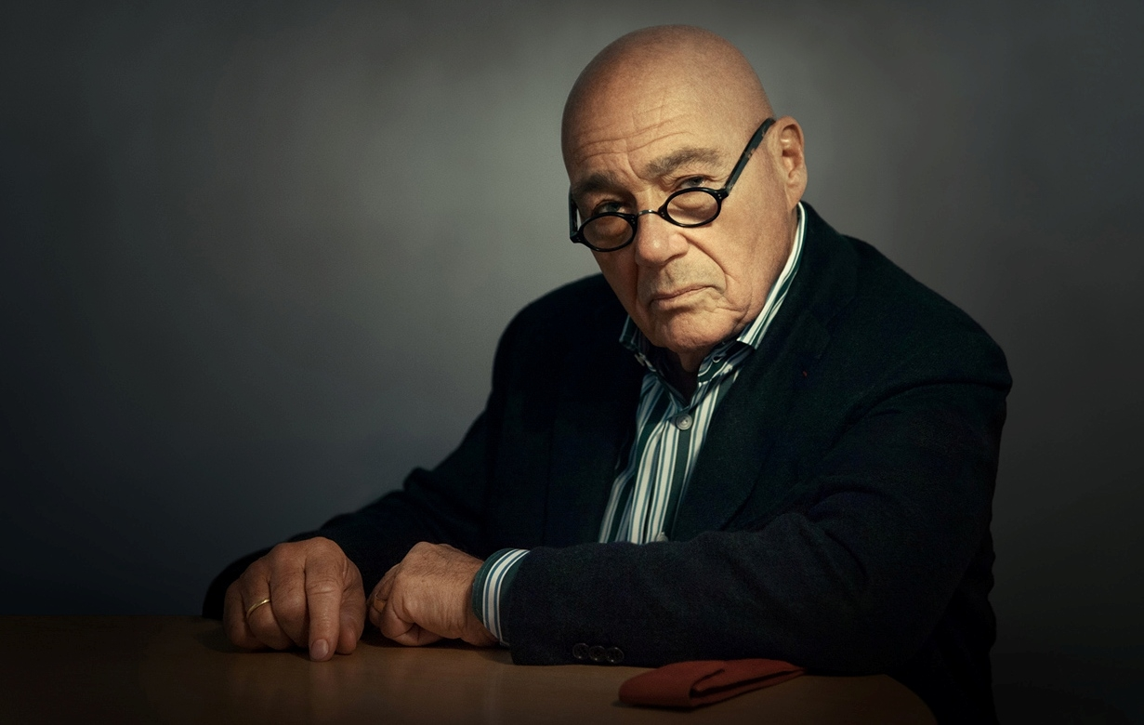

Slide 5
facebook.com / AntonGumenskiy @gmail.com

